Slide 1
Revista
Escola Bíblica Dominical
EBD 1

Slide 2
A mulher que chora com lágrimas
Texto bíblico – 1Samuel 1 e 2
Texto áureo – 1Samuel 1.11

Slide 3
O ASSUNTO
Mulheres de Oração

Slide 4
Diante da dor de Ana
O juízo de Eli
A arrogância de Penina
A insensibilidade de Elcana

Slide 5
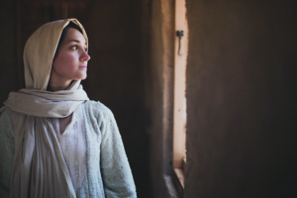
Mulheres estéreis na Bíblia
Sara
Rebeca
Raquel
A esposa de Manuá
Isabel
Ana

Slide 6
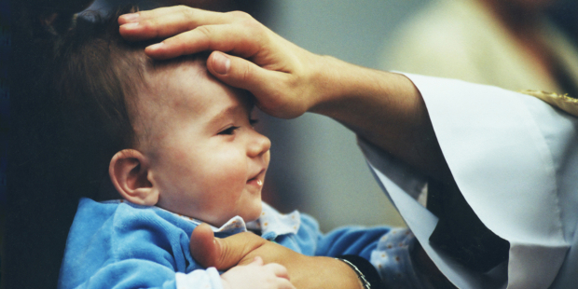
A oração de gratidão
Um Deus exaltado
Um Deus que liberta
Um Deus santo
Um Deus incomparável

Slide 7
A lição em foco
Um Deus que se importa é a maior descoberta de Ana.
É válido dedicar um filho a Deus?

Slide 8
Não oramos para agradar pessoas, mas para nos apresentar como somos diante de Deus.

